Slide 1
간단한 이벤트 연결
jQuery 단축 이벤트 메서드
  사용법
    $(selector).method(function(event) { });
blur | focus | focusin | focusout | load
resize | scroll | unload | click | dbclick
mousedown | mouseup | mousemove | mouseover | douseout
mouseenter | mouseleave | change | select | submit
keydown | keypress | keyup | error | ready
hover : mouseenter와 mouseleave를 동시에 사용

Slide 2
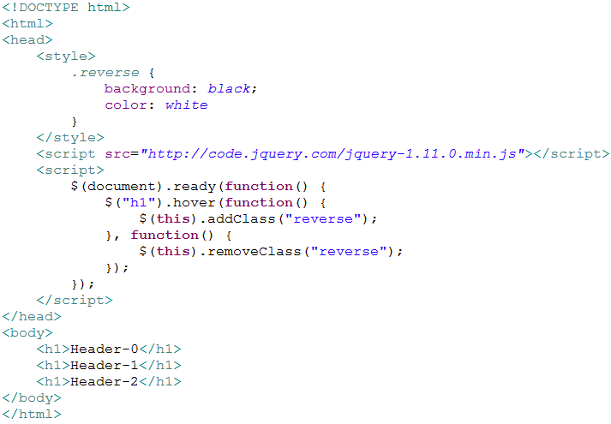
간단한 이벤트 연결
hover() 메서드

Slide 3
이벤트 객체
jQuery가 이벤트 객체 정형화
  jQuery의 이벤트 객체는 모든 브라우저가 같은 방법으로 사용
  같은 속성을 가짐
자주 사용하는 jQuery 이벤트 객체의 속성
이벤트 객체 속성 | 설명
event.pageX | 브라우저의 화면을 기준으로 마우스 X 좌표 위치
event.pageY | 브라우저의 화면을 기준으로 마우스 Y 좌표 위치

Slide 4
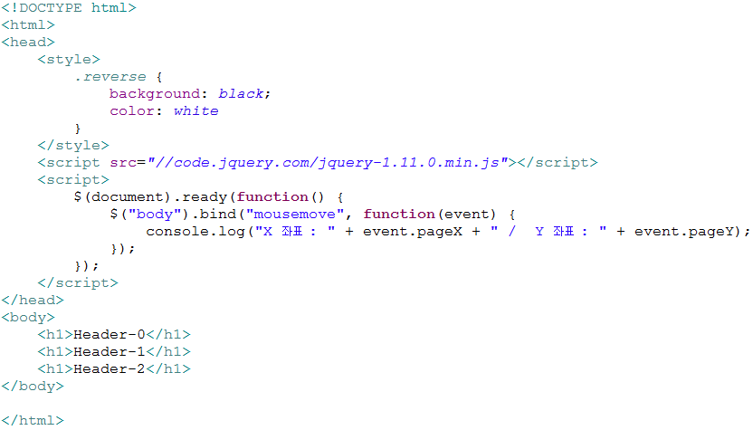
이벤트 객체
  문서 객체와 마우스 커서의 상대 위치 구하는 방법

Slide 5
이벤트 강제 발생
trigger( ) 메서드
<html>
<head>
<style>
.reverse {background:black;color:white}
</style>
<script src="//code.jquery.com/jquery-1.11.0.min.js"></script>
<script>
$(document).ready(function() {
$("h1").click(function() {
$(this).html($(this).html() + "★");
});
setInterval(function() {
$("h1").last().trigger("click");
}, 1000);
});
</script>
</head>
<body>
<h1>Start1 : </h1>
<h1>Start2 : </h1>
</body>
</html>

Slide 6
기본 이벤트와 이벤트 전달
기본 이벤트 제거, 이벤트 전달을 막는 메서드
이벤트 객체 속성 | 설명
event.preventDefault() | 기본 이벤트 제거
event.stopPropagation() | 이벤트 전달 제거

Slide 7
기본 이벤트와 이벤트 전달
  preventDefault() 메서드
<html>
<head>
<style>
a {margin:5px; padding:5px; border:3px solid black}
</style>
<script src="//code.jquery.com/jquery-1.11.0.min.js"></script>
<script>
$(document).ready(function() {
$("a").click(function(event) {
$(this).css("background", "blue");
alert("이동 막기");
event.preventDefault();
});
});
</script>
</head>
<body>
<h1>
<a href="http://www.google.com">구글로 이동</a>
</h1>
</body>
</html>

Slide 8
기본 이벤트와 이벤트 전달
  stopPropagation() 메서드
<head>
<style>
a {margin:5px; padding:5px; border:3px solid black}
</style>
<script src="//code.jquery.com/jquery-1.11.0.min.js"></script>
<script>
$(document).ready(function() {
$("a").click(function(event) {
$(this).css("background", "blue");
alert("이동 막기");
event.preventDefault();
event.stopPropagation();
});
$("h1").bind("click", function() {
alert("연쇄 작동");
});
});
</script>
</head>
<body>
<h1>
<a href="http://www.google.com">구글로 이동</a>
</h1>
</body>

Slide 9
기본 이벤트와 이벤트 전달
  return false 사용
<head>
<style>
a {margin:5px; padding:5px; border:3px solid black}
</style>
<script src="//code.jquery.com/jquery-1.11.0.min.js"></script>
<script>
$(document).ready(function() {
$("a").click(function(event) {
$(this).css("background", "blue");
alert("이동 막기");
return false;
});
$("h1").bind("click", function() {
alert("연쇄 작동");
});
});
</script>
</head>
<body>
<h1>
<a href="http://www.google.com">구글로 이동</a>
</h1>
</body>

Slide 10
이벤트 연결의 종류
메서드 | 설명
bind() | 현재 존재하는 문서 객체에만 이벤트 연결
unbind() | bind()로 연결된 이벤트 제거
delegate() | 현재 또는 미래에 존재하는 문서 객체에 이벤트 연결
undelegate() | delegate()로 연결된 이벤트 제거
live() | 현재 또는 미래에 존재하는 문서 객체에 이벤트 연결
die() | die()로 연결된 이벤트 제거
one() | 한번만 이벤트 연결
on() / off() 메서드로 대체

Slide 11
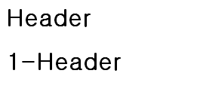
이벤트 연결의 종류
이벤트 메서드 bind()
<html>
<head>
<script src="//code.jquery.com/jquery-1.11.0.min.js"></script>
<script>
$(document).ready(function() {
$("h1").bind("click", function() {
var length = $("h1").length;
var targetHTML = $(this).html();
$("#wrap").append("<h1>" + length + "-" + targetHTML + "</h1>");
});
});
</script>
</head>
<body>
<div id="wrap">
<h1>Header</h1>
</div>
</body>
</html>

Slide 12
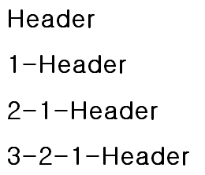
이벤트 연결의 종류
이벤트 메서드 on()
<html>
<head>
<script src="//code.jquery.com/jquery-1.11.0.min.js"></script>
<script>
$(document).ready(function() {
$(document).on("click", "h1", function() {
var length = $("h1").length;
var targetHTML = $(this).html();
$("#wrap").append("<h1>" + length + "-" + targetHTML + "</h1>");
});
});
</script>
</head>
<body>
<div id="wrap">
<h1>Header</h1>
</div>
</body>
</html>

Slide 13
마우스 이벤트
이벤트 | 설명
click | 마우스 클릭
dbclick | 마우스 더블클릭
mousedown | 마우스 버튼이 내려갈때
mouseup | 마우스 버튼이 올라갈때
mouseenter | 마우스가 해당 요소 내부로 들어갈때
mouseleave | 마우스가 해당 요소 외부로 나갈때
mousemove | 마우스가 움직일때
mouseout | 마우스가 해당 요소 외부로 나갈때
mouseover | 마우스가 해당 요소 내부로 들어갈때

Slide 14
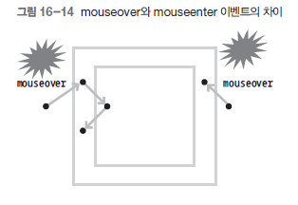
마우스 이벤트
<html>
<head>
<style>
.outer {width:200px;height:200px;background:orange;padding:50px}
.inner {width:100%;height:100%;background:pink;}
</style>
<script src="//code.jquery.com/jquery-1.11.0.min.js"></script>
<script>
$(document).ready(function() {
$(".outer").mouseover(function() {
console.log("OVER");
});
$(".outer").mouseenter(function() {
console.log("ENTER");
});
});
</script>
</head>
<body>
<div class="outer">
<div class="inner"></div>
</div>
</body>
</html>

Slide 15
키보드 이벤트
키보드 이벤트
이벤트 | 설명
keydown | 키보드가 눌려질때
keypress | 글자가 입력될때
keyup | 키보드가 떼어질때

Slide 16
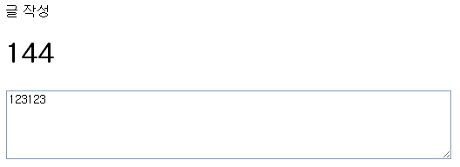
키보드 이벤트
동적으로 글자 수 세기
<html>
<head>
<script src="//code.jquery.com/jquery-1.11.0.min.js"></script>
<script>
$(document).ready(function() {
$("textarea").keyup(function() {
var inputLength = $(this).val().length;
var remain = 150 - inputLength;
$("h1").html(remain);
});
});
</script>
</head>
<body>
<div>
<p>글 작성</p>
<h1>150</h1>
<textarea cols="70" rows="5"></textarea>
</div>
</body>
</html>

Slide 17
키보드 이벤트
키보드 이벤트의 실행 순서
  1. 사용자가 키보드 누름
  2. keydown 이벤트 발생
  3. 글자 입력
  4. keypress 이벤트 발생
  5. 사용자가 키보드에서 손을 뗌
  6. keyup 이벤트 발생
  keydown 이벤트가 발생한 순간에는 글자가 입력돼 있지 않음

Slide 18
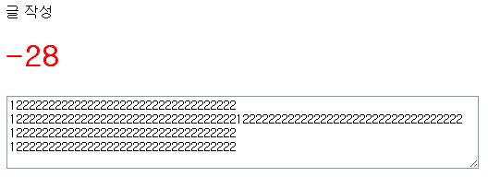
키보드 이벤트
글자 개수에 따른 스타일 변경
<head>
<script src="//code.jquery.com/jquery-1.11.0.min.js"></script>
<script>
$(document).ready(function() {
$("textarea").keyup(function() {
var inputLength = $(this).val().length;
var remain = 150 - inputLength;
$("h1").html(remain);
if(remain >= 0) {
$("h1").css("color", "black");
} else {
$("h1").css("color", "red");
}
});
});
</script>
</head>
<body>
<div>
<p>글 작성</p>
<h1>150</h1>
<textarea cols="70" rows="5"></textarea>
</div>
</body>

Slide 19
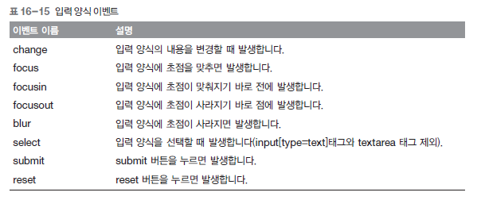
입력 양식 이벤트
입력 양식 이벤트

Slide 20
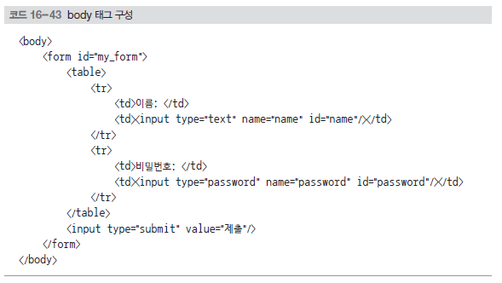
입력 양식 이벤트
submit 이벤트
  입력 양식이 있어야 하므로 body 태그 구성

Slide 21
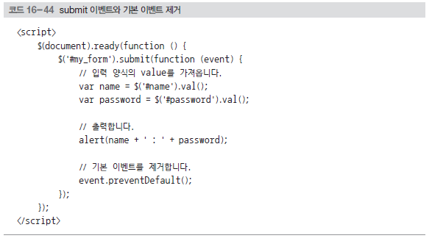
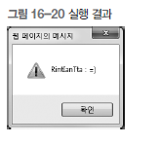
입력 양식 이벤트
submit 이벤트
  form 태그에서 발생하는 이벤트
    form 객체에 submit() 메서드 연결
    유효성 검사를 할 때는 기본 이벤트 제거해야 함

Slide 22
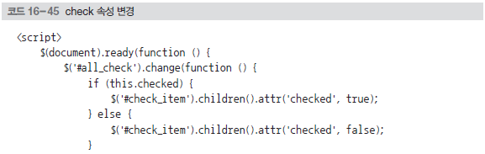
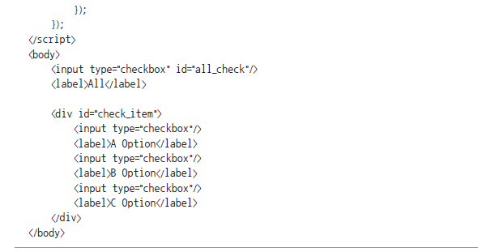
입력 양식 이벤트
change 이벤트
  type 속성이 checkbox와 radio인 input 태그의 상태 변경하는 이벤트

